Slide 1
妊 娠 病

Slide 2
总论
⒈概念：妊娠期间，发生与妊娠有关的疾病，称妊娠病，又叫胎前病。
⒉发病机理：
①阴血虚。
②脾肾虚。
③冲气上逆。
④气滞。
3.诊断

Slide 3
⒊妊娠病的治疗原则：以胎元的正常与否为前提。
胎元正常者：治病与安胎并举。
安胎之法以补肾健脾，调理气血为主。
胎元不正，胎堕难留，或胎死不下，或孕妇有病不宜继续妊娠者，宜下胎益母。
⒋具体治疗大法：
补肾----固胎之本，用药以补肾益阴为主
健脾----益血之源，用药以健脾养血为主
疏肝----通调气机，用药在理气清热为主

Slide 4
⒌妊娠用药禁忌
凡峻下、滑利、祛瘀、破血、耗气、散气以及一切有毒药品，都应慎用或禁用。虽“有故无殒，亦无殒”，但也“衰其大半而止”，以免动胎、伤胎。

Slide 5
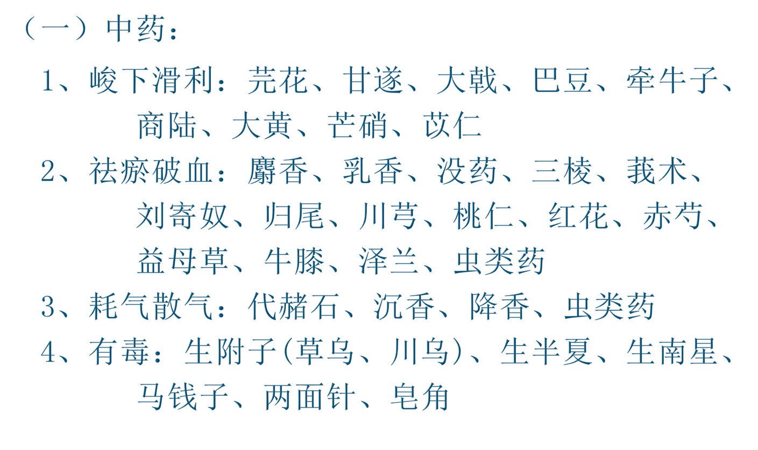
★妊娠禁忌(慎用)药：

Slide 6
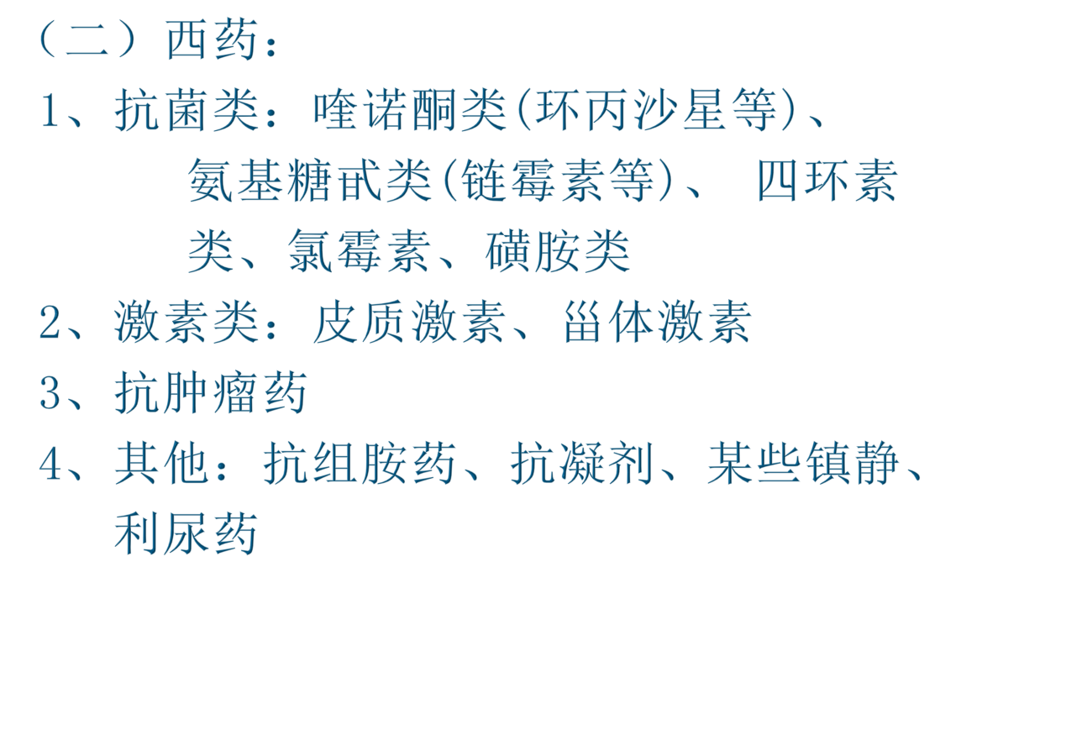

Slide 7
妊娠期用药分类法（ 美国FDA ）
A：对照研究显示无风险。如：维生素类药物。
B：没有对人体存在风险的证据。如：青霉素类药物和绝大多数的头孢菌素类药物。
C：风险不能排除。如：抗结核类药物、大剂量干扰素。
D：有风险证据，但潜在利益大于潜在的弊处。如：抗肿瘤药物。
E：孕妇禁用。如：肽胺哌啶酮（反应停）

Slide 8
辩证要点
首先，确定妊娠为第一要务。根据尿妊娠试验及B超检查，同时根据症状及检查所见，确定为何种妊娠病。
其次，辨明母病与胎病的不同。
再其次，选方用药须知时刻顾护胎元。

Slide 9
妊娠分期
妊娠期通常从末次月经第一日算起，约为266日（38周）
依据妊娠不同时期的临床特点，将妊娠分为三期：
早期妊娠 妊娠12周末以前（0-12w）
中期妊娠 妊娠第13-27周末（12-27w）
晚期妊娠 妊娠第28周及其以后（28w-）

Slide 10
早期妊娠的诊断

Slide 11
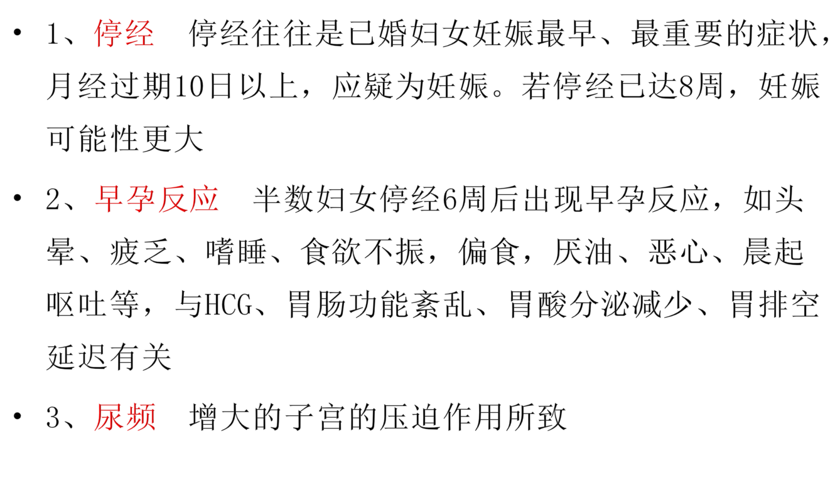
一、临床表现

Slide 12
一、临床表现
4.乳房变化： 乳房增大，肿胀疼痛，乳头乳晕着色，乳头周围蒙氏结节。
5.妇科检查：阴道及宫颈松软，呈紫蓝色---静脉充血所致；子宫增大变软，并随孕周增加而明显。双合诊检查时，感觉宫体与宫颈似不相连，称为黑加征.
6.脉象：停经12周以上，六脉滑利，尺脉按之不绝。

Slide 13
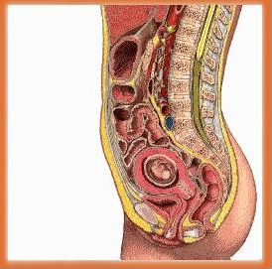

Slide 14
三、辅助检查
1、妊娠试验（HCG）
2、超声检查
3、宫颈粘液检查
4、基础体温测定（BBT）
5、黄体酮试验

Slide 15
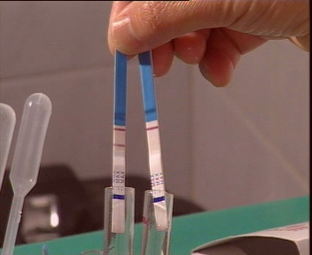
妊娠试验－－HCG检测
人绒毛膜促性腺激素 (HCG)是合体滋养细胞分泌的一种糖蛋白激素。受精第6日滋养层形成，开始分泌HCG。受精后7日可在血清中检测出HCG。是早孕诊断最敏感的方法。
试纸法检测（免疫学方法）尿HCG是临床最常用的早孕诊断方法。

Slide 16
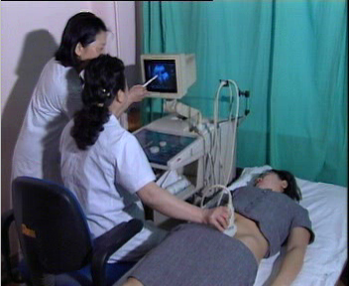
B超检查
B型超声： 临床最常用，最早在妊娠5周，可见妊娠囊。见胚芽、心管搏动方能 确诊。

Slide 17
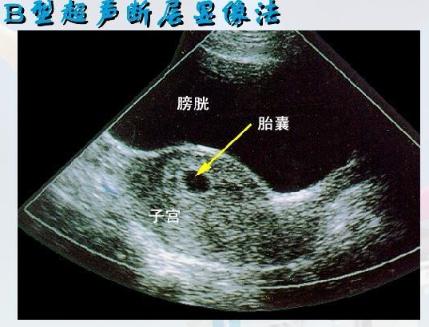

Slide 18
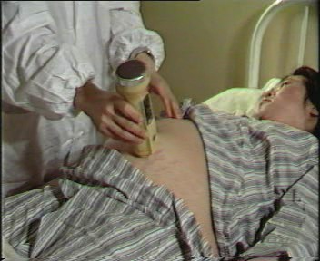
超声多普勒法
超声多普勒检查：最早在7周可探及有节律的单一高调胎心音，胎心率120-160bpm。

Slide 19
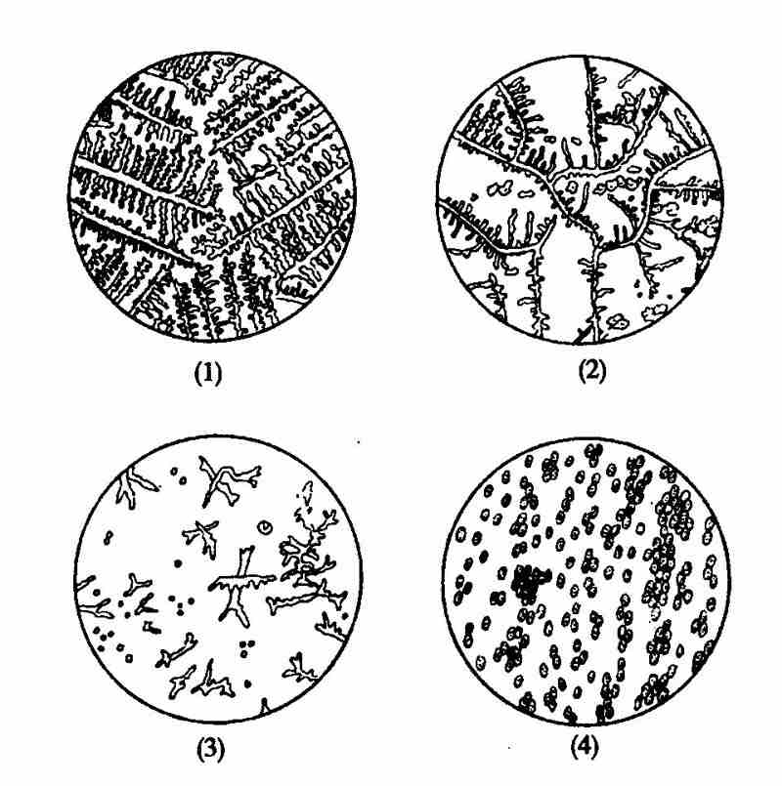
宫颈粘液检查
椭圆体 持续2周以上提示妊娠。

Slide 20
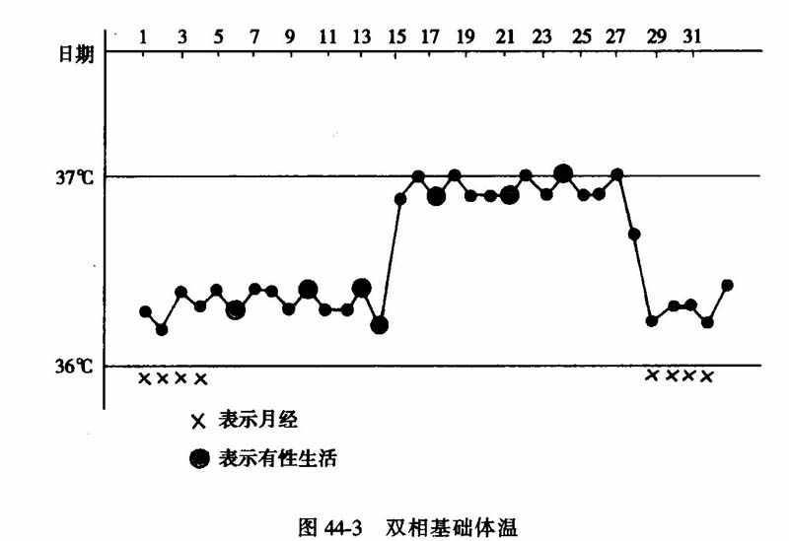
BBT测定
BBT呈双相型，高温相持续18天不下降，早孕可能性大，3周以上考虑妊娠。

Slide 21
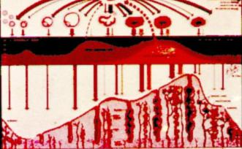
黄体酮试验
机理：黄体酮使子宫内膜由增生期转变为分泌期而继续生长，当黄体酮撤退时，子宫内膜则剥脱出血。

Slide 22
综合判断
临床上需要做出早孕妊娠的情况非常多，应综合病史、体征、辅助检查，一时不能做出诊断时，可观察1周，切忌过分依赖妊娠试验、超声等检查。
还需排除异位妊娠、卵巢囊肿、膀胱充盈等相鉴别。

Slide 23
中晚期妊娠的诊断

Slide 24
病史及体征
1.有早期妊娠的经过（停经、早孕反应、尿频、乳胀）
2.腹部逐渐增大、隆起。
3.自觉胎动出现，正常孕妇于妊娠20周开始自觉胎动，随孕周增加，胎动也逐渐增多，孕32~34周达高峰，孕38周后胎动逐渐减少。胎动自测法:孕妇每日早、中、晚3次卧床计数胎动，每次1小时，相加乘以4即为12小时胎动。若胎动≥30次/12小时或≥4次/小时为正常，若连续2日胎动≤3次/小时，则为异常。

Slide 25
4.胎儿心音是胎儿心脏跳动的声音，一般在孕18-20周，用一般听筒在孕妇腹壁上即可听到胎心音，此时可确定妊娠，且为活胎。
听诊部位：脐周或胎背侧听诊最清楚
胎心音的特点：呈双音，二音接近如钟表的“滴答”声，速度快，每分钟120-160次
听到胎心音应与子宫杂音、腹主动脉杂音、脐带杂音、胎动音区别
5.胎体 孕20周后经腹部可及子宫内的胎体，晚孕时更清楚，胎头圆而硬，胎背宽而平，胎臂宽而软，胎儿肢体小而不规则，应注意检查才能明确。

Slide 26
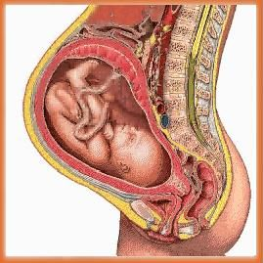
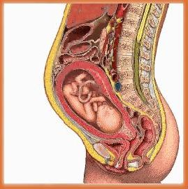
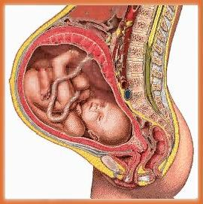
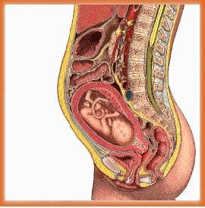
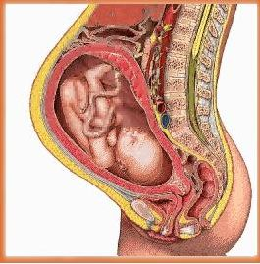
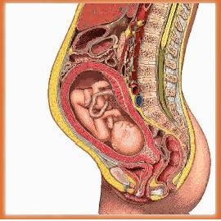
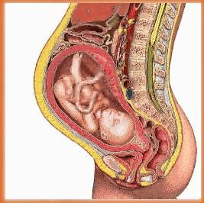
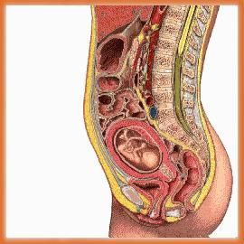
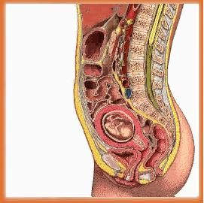

Slide 27
三、辅助检查
1、超声检查 B超可检测出胎儿数目、胎产式、胎先露、胎方位，有无胎心搏动及胎盘位置及分级，同时能检测胎儿双顶径、腹围、胸围、顶臀径，股骨长度及羊水深度等
2、胎儿心电图 可反映胎儿心脏的活动情况。孕12周可得规律图形，20周后更清楚。

Slide 28
§1 妊娠恶阻

Slide 29
概述：
⒈概念：妊娠早期，出现严重的恶心呕吐、头晕厌食，甚则食入即吐者，称为妊娠恶阻，又称“妊娠呕吐”、“子病”、“阻病”。
⒉本病相当于西医学的妊娠剧吐。恶阻是妊娠早期常见的病证之一。治疗及时，护理得当，多数患者可迅速康复，预后大多良好。

Slide 30
一、病因病机
主要机理：“冲气上逆，胃失和降”
胃虚
孕后经血停闭
血聚冲任养胎
肝热
冲脉气盛
痰滞

Slide 31
病因尚未明确，一般认为妊娠剧吐与HCG增高密切相关。
早孕反应的发生和消失过程与孕妇血HCG的升降时间相符，呕吐严重时，孕妇HCG水平亦较高。
多胎妊娠、葡萄胎患者呕吐发生率高，症状较重。
妊娠终止后，呕吐消失。
恐惧妊娠、精神紧张、情绪不稳、经济条件差的孕妇易患妊娠剧吐，提示精神及社会因素对发病有影响。

Slide 32
诊断
病史：停经史、早期妊娠反应，多发生在孕三个月内。
症状：初为早孕反应，逐渐加剧，甚至呕吐频频不能进食。呕吐物中有胆汁或咖啡渣样物。严重者出现意识模糊及昏睡状态。
体征：明显消瘦、疲乏，皮肤粘膜干燥，眼球下陷，脉搏增快，体温轻度升高，甚至血压下降。

Slide 33
检查
妇科检查 妊娠子宫
尿液检查 测定尿量、尿比重、酮体，注意有无蛋白尿及管型尿。
血液检查 测定红细胞数、Hb、血细胞比容、全血及血浆粘度，以了解有无血液浓缩。测血PH值、二氧化碳结合力等，了解酸碱平衡情况。还应检查血钾、钠、氯含量及肝肾功能。

Slide 34
鉴别诊断
1.葡萄胎
2.与妊娠合并急性胃肠炎的鉴别
3与妊娠合并急性阑尾炎的鉴别

Slide 35
鉴别诊断
葡萄胎：本病恶心呕吐较剧，阴道不规则流血，偶有水泡状胎块排出，子宫大多较停经月份大，质软，血HCG水平明显升高，B超显示宫腔内呈落雪状图像，而无妊娠囊及胎心搏动。

Slide 36
鉴别诊断
妊娠合并急性胃肠炎：本病多有饮食不洁史，除恶心呕吐外，常伴有腹痛、腹泻等胃肠道症状，大便检查可见白细胞及脓细胞。

Slide 37
妊娠合并急性阑尾炎：
急性阑尾炎开始于脐周或中上腹部疼痛，伴有恶心呕吐，随后腹痛转移到右下腹；有压痛及反跳痛，伴肌紧张，出现体温升高和白细胞增多。

Slide 38
三、辩证论治
⒈了解呕吐物的性状（色、质、气味）结合全身证侯、舌脉进行综合分析，以辨寒热虚实。
⒉治疗大法：调气和中，降逆止呕
⒊注意饮食和情志的调节，用药宜忌升散之品
⒋分型：胃虚型、肝热型、痰滞型

Slide 39
（一）胃虚型
主要证侯 妊娠早期，恶心呕吐，甚则食入即吐，脘腹胀闷，不思饮食，头晕体倦，怠惰思睡，舌淡，苔白，脉缓滑无力。
治疗法则 健胃和中，降逆止呕
方药举例 香砂六君子汤《名医方论》
人参 白术 茯苓 甘草
半夏 陈皮 木香 砂仁
生姜 大枣
方解与加减

Slide 40
方解：参、术、草、大枣—健脾养胃，益气和中
生姜、半夏—降逆止呕
砂仁、木香、陈皮—理气和中
加减：
脾胃虚寒—加丁香、白豆蔻以温中降逆
吐甚伤阴，症见口干便秘—去木香、砂仁、茯苓温燥淡渗，加玉竹、麦冬、石斛、胡麻仁养阴和胃
脾冷留涎—加益智仁、白豆蔻温脾化饮，摄涎止唾

Slide 41
（二）肝热型
主要证侯 妊娠早期，呕吐酸水或苦水，胸胁满闷，喛气叹息，头晕目眩，口苦咽干，渴喜冷饮，便秘溲赤，舌红，苔黄燥，脉弦滑数。
治疗法则 清肝和胃，降逆止呕
方药举例 加味温胆汤《医宗金鉴》
陈皮 制夏 茯苓 甘草
枳实 竹茹 黄芩 黄连
麦冬 芦根 生姜
方解与加减

Slide 42
方解：
黄芩、黄连、竹茹—清肝热，除烦止呕
枳实、陈皮—宽胸和胃，调气降逆
半夏、茯苓、生姜—除湿化痰，降逆止呕
麦冬、芦根—养阴清热，除烦止呕
甘草—调和诸药
加减：
呕甚伤津，五心烦热，舌红口干—加石斛、玉竹、麦门冬养阴清热
便秘—加胡麻仁润肠通便

Slide 43
（三）痰滞型
主要证侯 妊娠早期，呕吐痰涎，胸膈满闷，不思饮食，口中淡腻，头晕目眩，心悸气短，舌淡胖，苔白腻，脉滑。
治疗法则 化痰除湿，降逆止呕
方药举例 青竹茹汤《济阴纲目》
鲜竹茹 橘皮 白茯苓 半夏 生姜
方 解 半夏、陈皮—燥湿化痰，降逆止呕
竹茹—除烦止呕
茯苓、生姜健脾温胃，渗湿止呕
加 减

Slide 44
加减：
⒈脾胃虚弱，痰湿内盛—加白术、苍术健脾燥湿
兼寒者症见呕吐清水，形寒肢冷，面色苍白—加丁香、白豆蔻温中化痰，降逆止呕
挟热者，症见呕吐黄水，头晕目眩，喜食酸冷—加黄芩、知母、前胡，或用芦根汤（芦根、竹茹、橘皮、麦冬、前胡）以祛痰浊，清邪热
⒉气阴两亏—症见精神萎靡，形体消瘦，眼眶下陷，双目无神，四肢无力，严重者出现呕吐带血样物，发热口渴，尿少便秘，唇舌干燥，舌红，苔薄黄或光剥，脉细数无力。
治宜益气养阴，和胃止呕。
方用生脉散合增液汤加乌梅、竹茹、芦根等

Slide 45
并发症
Wernicke脑病，妊娠呕吐可导致维生素B1缺乏，临床表现为眼球震颤、视力障碍、共济失调、急性期言语增多，以后逐渐精神迟钝，嗜睡，个别发生木僵或昏迷。

Slide 46
西医治疗
治疗原则：维持体液及新陈代谢平衡，必要时终止妊娠。
心理治疗： 对精神紧张和情志抑郁者，应给予精神安慰和支持，解除其思想顾虑，保证充分的休息和睡眠，同时指导进食方法。饮食须少食多餐，进清淡易化食物，禁服油炸、高脂肪和味道过浓之品。
住院治疗：禁食2－3日，根据化验结果，明确失水量及电解质紊乱情况，酌情补充水分和电解质，每日补液量不少于3000ml，尿量应在1000ml以上。输液中应加入氯化钾、维生素C等，并给予维生素B1肌内注射；合并有代谢性酸中毒者，根据二氧化氮结合力值，补充碳酸氢钠溶液。呕吐停止后，适当进食。

Slide 47
终止妊娠：1、持续黄疸出现者；
2、持续蛋白尿者；
3、体温持续38℃以上者；
4、心率大于120次/分者；
5、酸中毒难于纠正者。

